Slide 1
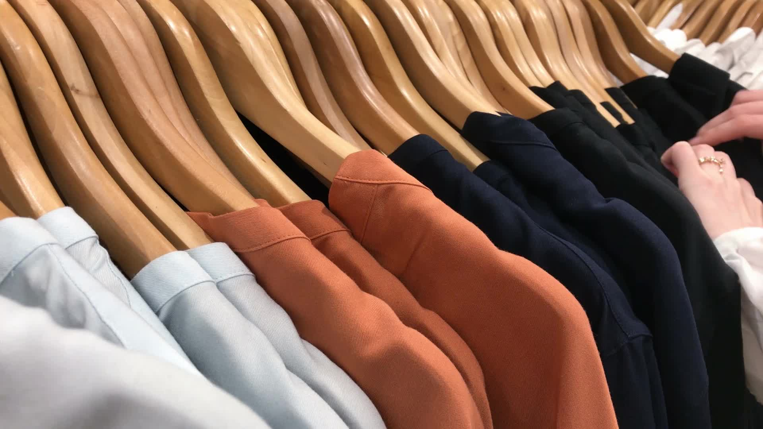
대형 의류 사업 (spa브랜드) 전용 키오스크
2019036005 조강식

Slide 2
목차
구현된 기능
구현할 기능
기대 효과
작동영상

Slide 3
구현 기능
1. 접근 감지 및 사진 촬영과 보관
2. 성별에 따른 옷 위치 안내
3. 옷 종류 세분화
4. 결제 기능
5. 직원 모드 (제품 관리), 온도 관리

Slide 4
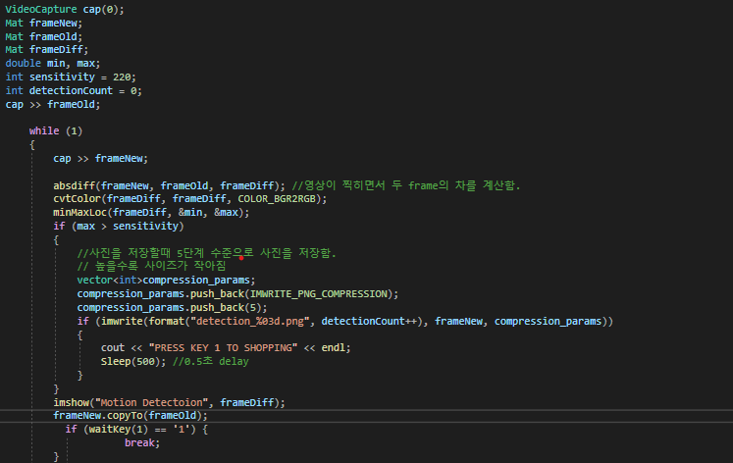
접근 감지 및 사진 촬영

Slide 5
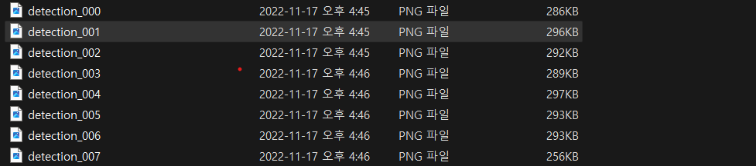
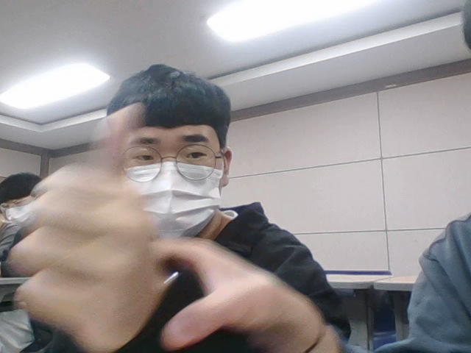
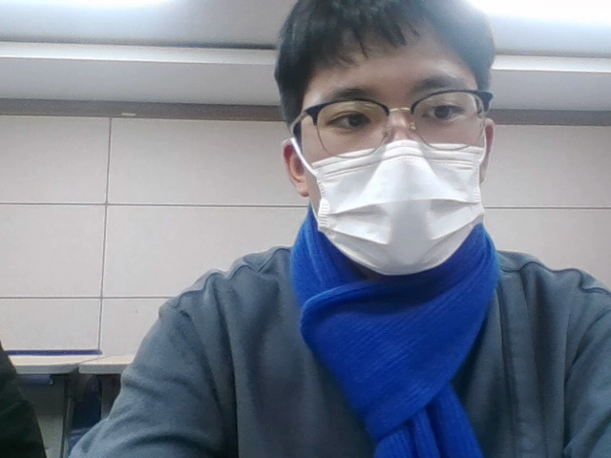
촬영 사진 결과 및 기대 효과

Slide 6
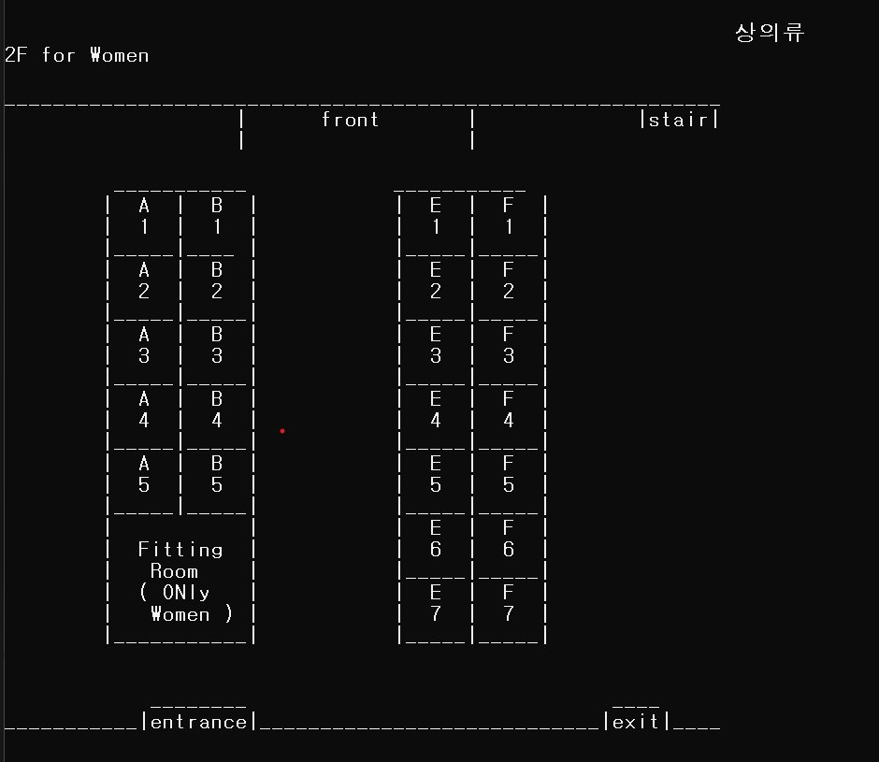
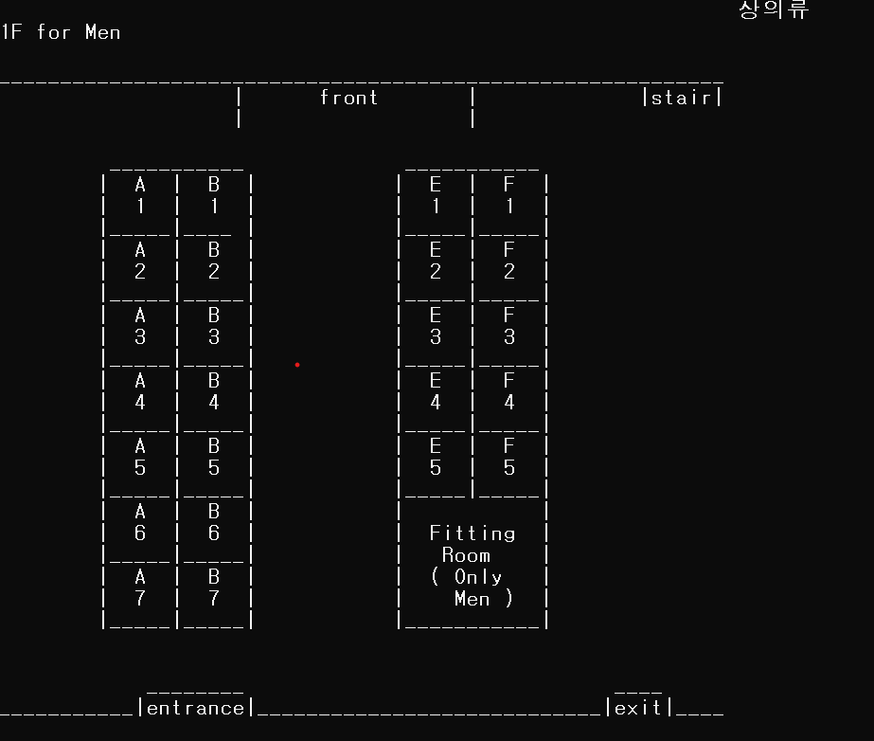
성별에 따른 옷 위치 안내

Slide 7
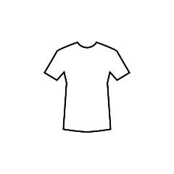




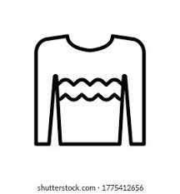
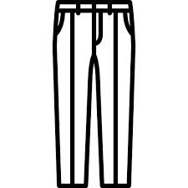
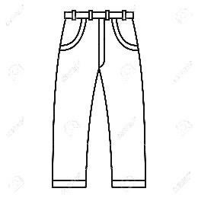


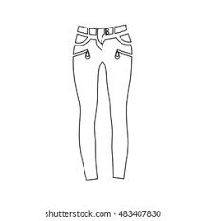
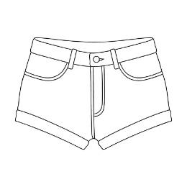






옷 종류 세분화

Slide 8
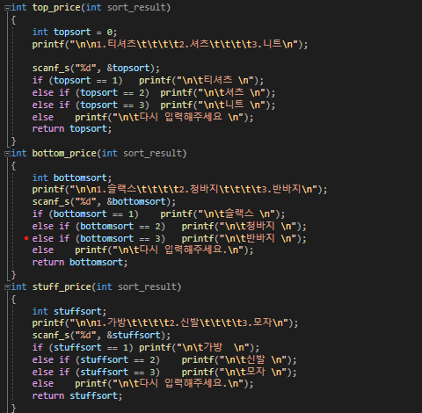
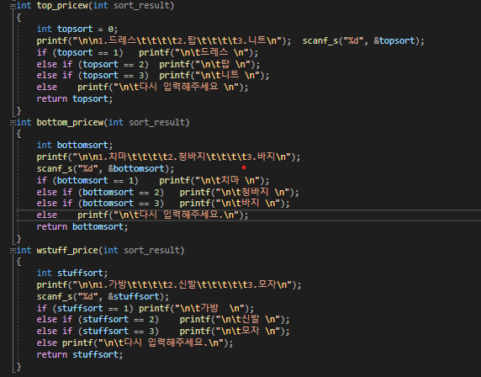
옷 종류 세분화

Slide 9
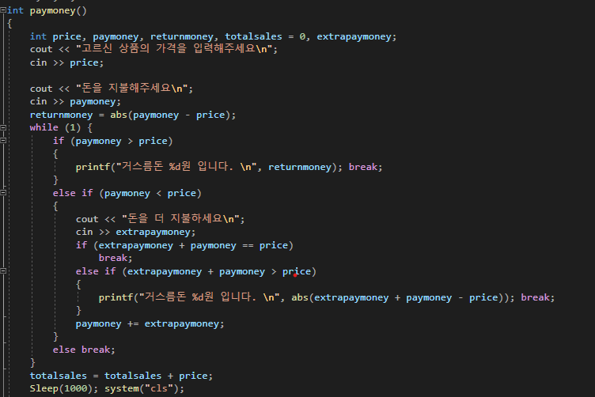
결제 기능

Slide 10
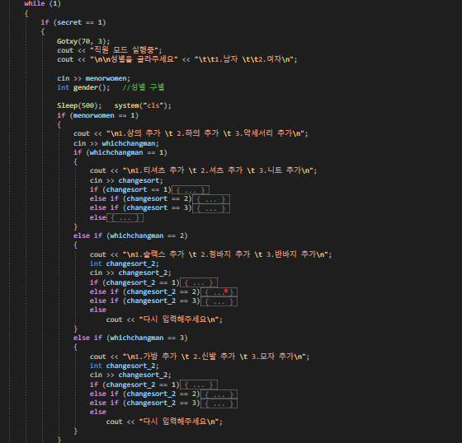
직원 모드(남자 제품관리)

Slide 11
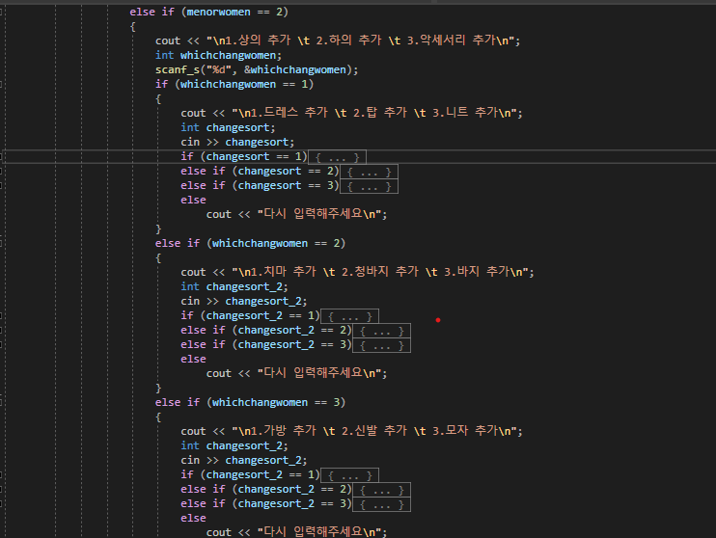
직원 모드(여자 제품관리)

Slide 12
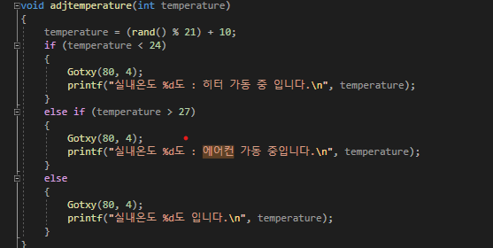
직원 모드(온도)

Slide 13
2. 구현할 기능
Mysql 연동 후 제품을 서버로 관리
직원모드 매출 기능 추가
성별 구별을 통한 제품 소개
MFC를 활용 후 버튼 사용

Slide 14
3. 기대 효과
SPA 브랜드 매장 안 순환
인권비 절약
매장 시간 제한 X
대면을 피하며 전염병 예방

Slide 15
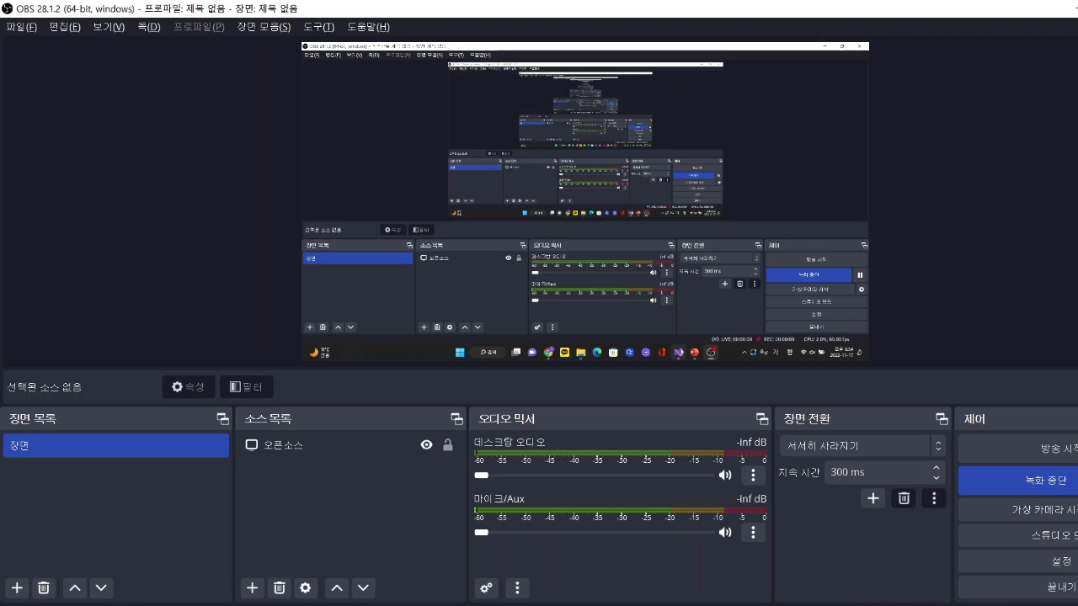

Slide 16
감사합니다.

